Slide 1
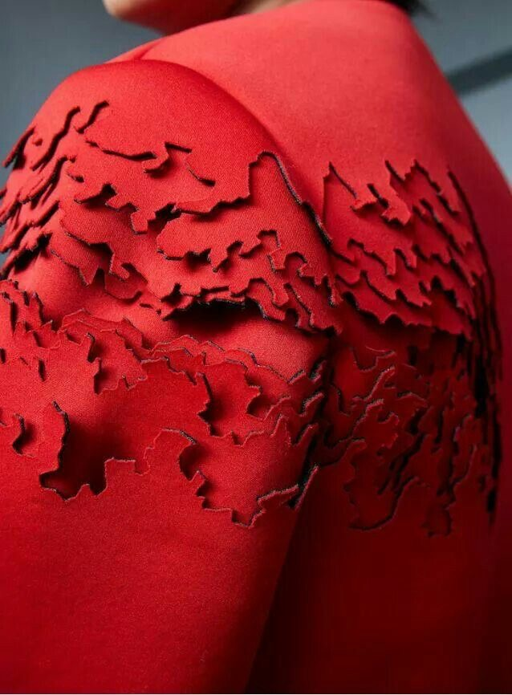

艺术与生活
服装-服装款式
齐 冀

Slide 2
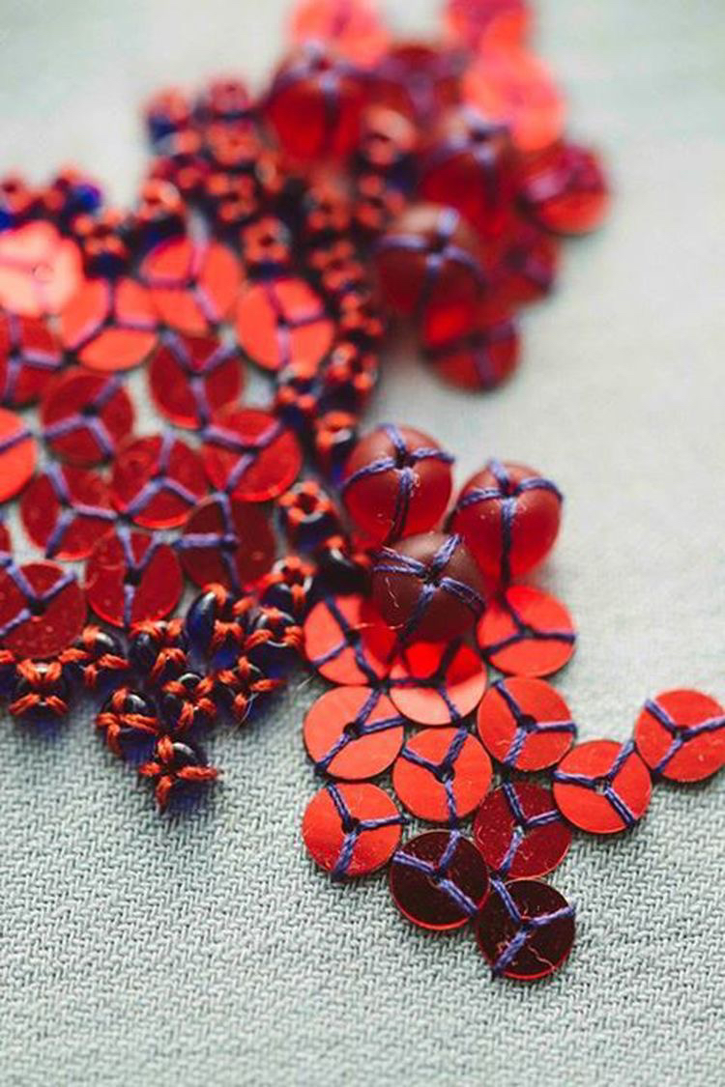
目录/CONTENTS
服装款式
服装的廓形
服装的内部结构
服装的细节

Slide 3
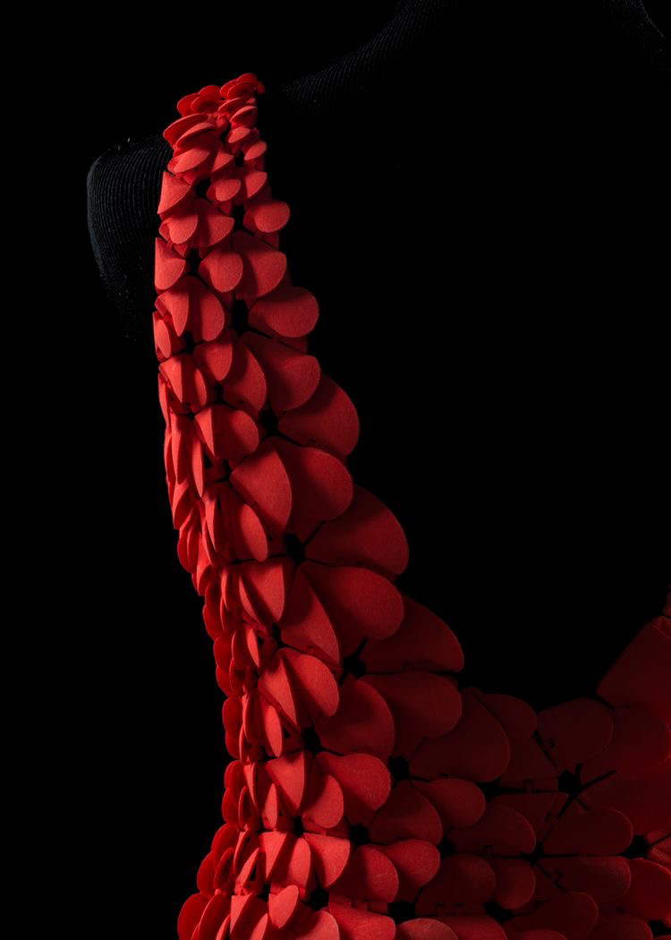
服装款式
01
服装款式亦称服装样式，
是服装造型设计的主要内容。

Slide 4
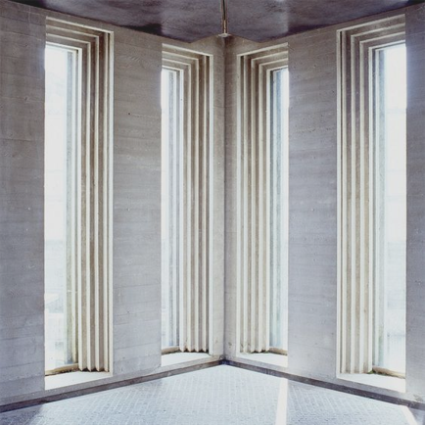

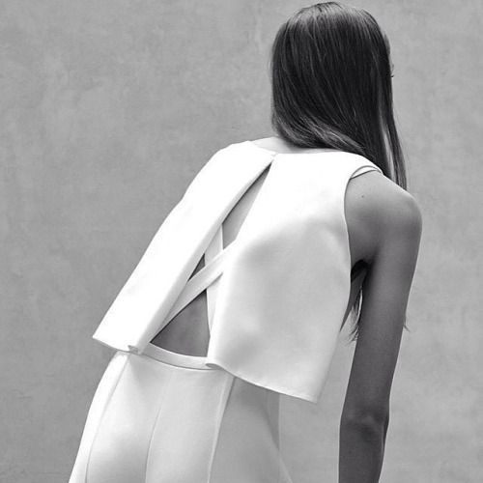
服装的款式
款式主要内容
2.内部结构
3.细节
1.外轮廓结构

Slide 5
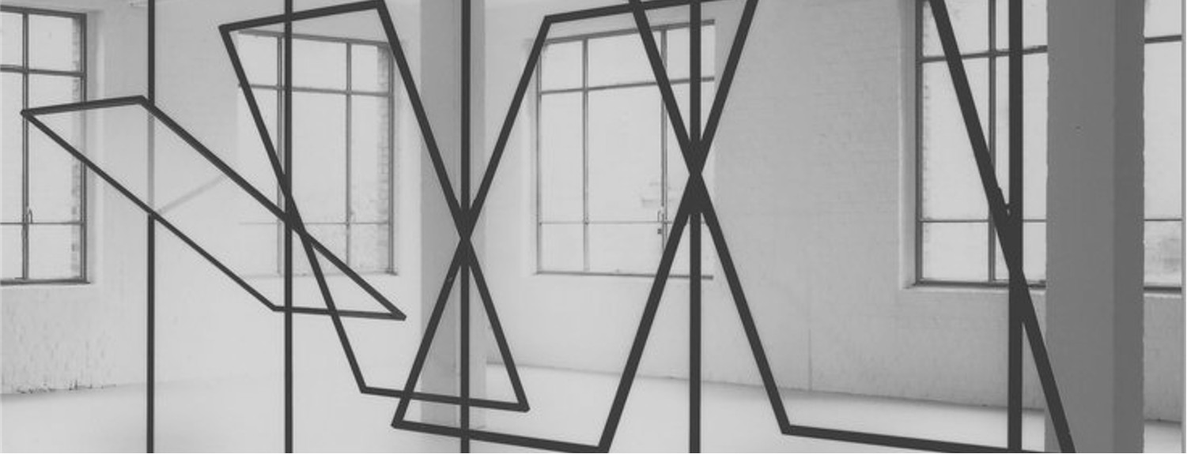
服装外轮廓结构
（Silhouette)
服装外轮廓结构
也称为服装廓形，是指服装的外轮廓，
是决定服装造型的主要特征。
在确定服装外轮廓时，要注意其比例造型是否和谐、美观。

Slide 6
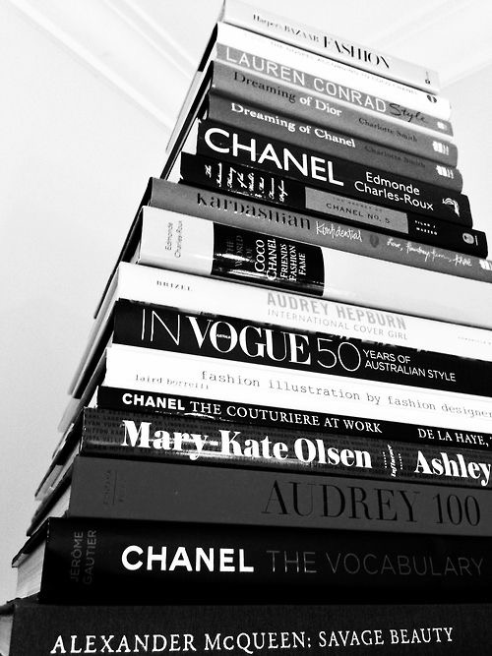
服装廓形的分类
有多种分类命名方式，
如以字母命名、
以几何造型命名、
以具体事物命名、
……。

Slide 7
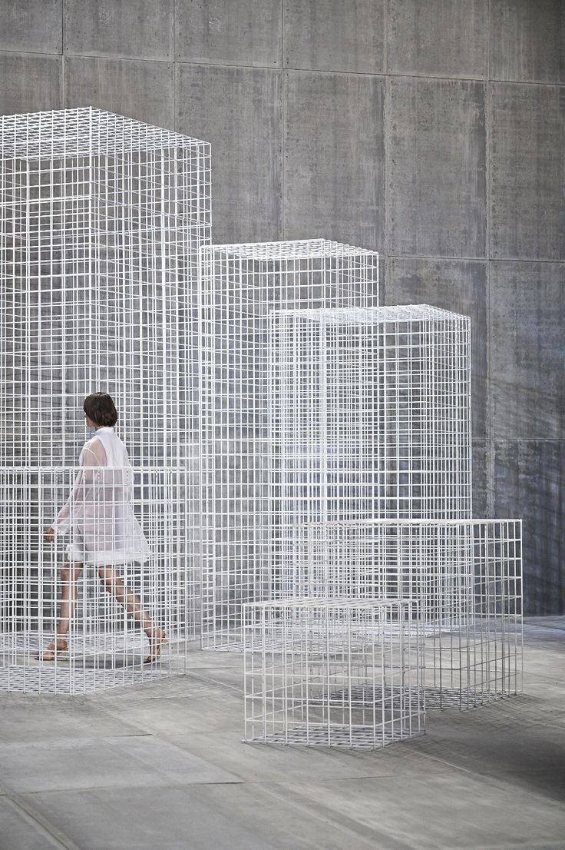
服装廓形的分类
以字母命名
以字母命名是一种简洁形象的命名方式。
经过总结和归纳，
确定了如A形、V形、H形、 X 形、S形、O形、 Y形、 T形等廓型，
这是一种常见的分类，它以英文大写字母作为名称，形象生动。
其中A形、H形、V形、X 形被称为服装的四大造型。

Slide 8
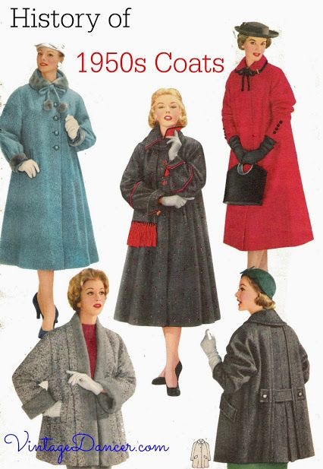
服装廓形的分类
A形
A形廓型也被称为正三角形。
A形服装具有活泼、潇洒、律动和富有活力的性格特征。
A形廓型在20世纪50年代非常流行，
在现代的服装设计中也被广泛运用。

Slide 9
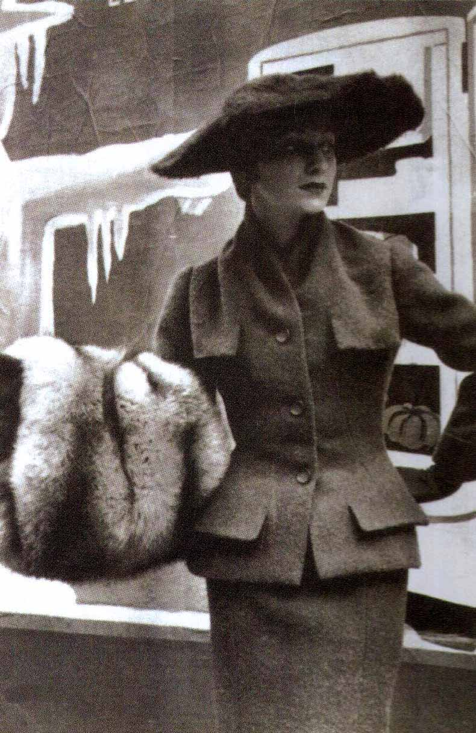
服装廓形的分类
H形
H形廓型也被称为箱型或布袋型,其特点是平肩，胸围、腰围、臀围三围基本相等，具有修长、简约、宽松、舒适的特征。
20世纪20年代，以夏奈尔为代表的设计师在包豪斯（ Bauhaus ）的建筑设计理念的影响之下，试验性地对H形的服装廓型进行了很多有益的尝试，并获得了成功。1954年H廓形由法国设计师迪奥正式提出。
1954年“H”线型套装作品

Slide 10
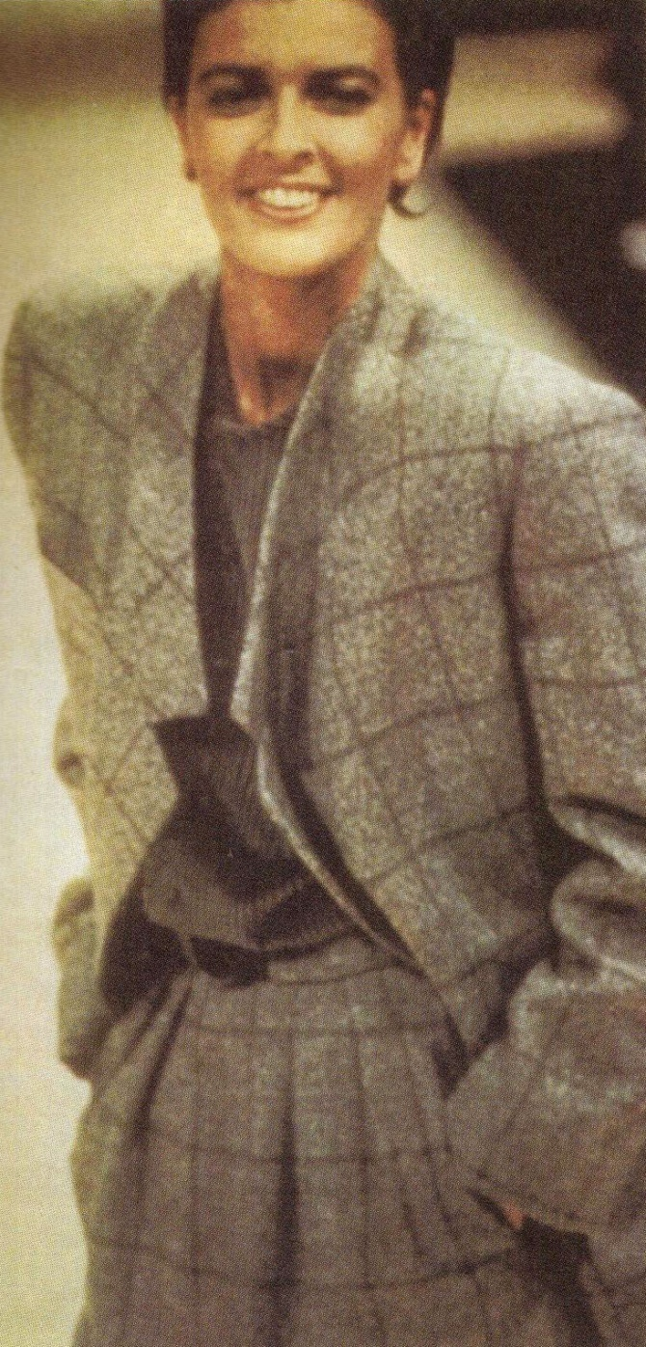
服装廓形的分类
V形（V Line）
与Y形相近似，肩部加宽，裙摆收紧，形成上宽下窄的造型，又称T形或三角形。常用于职业女装设计，塑造女强人形象，20世纪80年代意大利设计师阿玛尼曾创造出宽肩具有男性风貌的T形女装、成为当时职业女装穿着首选。
03

Slide 11
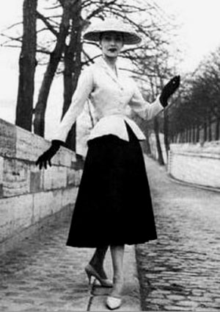
服装廓形的分类
X形（ X Line）
肩宽、细腰、裙摆宽大，呈X造型。 X造型能充分展现女性优美舒展的曲线轮廓，体现女性化
柔美和雅致，常用于礼服设计。二十世纪50年代由设计师迪奥推出并流行。
“新面貌”系列（1947）

Slide 12

以几何造型命名
如长方形、正方形、圆形、椭圆形、梯形、三角形、球形等，
这种分类整体感强，造型分明。

Slide 13
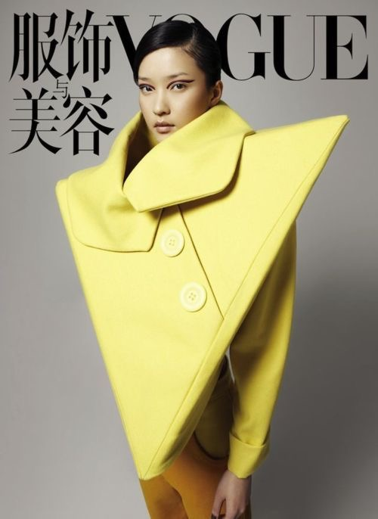
服装廓形的分类
三角形

Slide 14
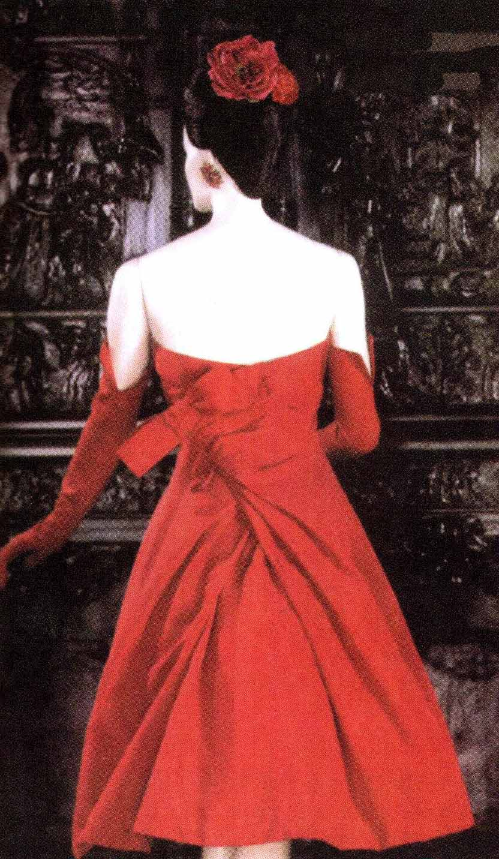
服装廓形的分类
梯形
1958年，
伊夫 .圣.洛朗（ Yves Saint Lauret ）
发布的“梯形”线条系列（Trapeze Line）。

Slide 15
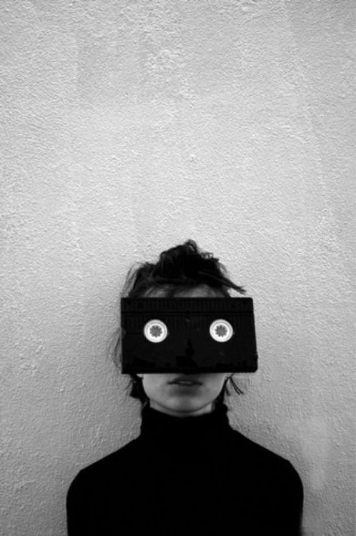
以具体
事物命名
如气球形、钟形、喇叭形、酒瓶型、木栓形、蓬蓬形等，这种分类容易记住，便于辨别。

Slide 16
服装廓形的分类
1947年2月12日，迪奥推出自己新系列发布。
在套装中融入19世纪女装的风格，上衣贴体、束腰，衣摆、裙身略呈外散，造型优雅近似花冠。
为其命名为“卡罗尔系列（Corolle）。
评论家卡麦尔.斯诺说他的设计是
“新面貌”（ NEW LOOK），
从此，迪奥称之为“卡罗尔系列”的这套服装，
就被成为“新面貌”。
Christian Dior“卡罗尔系列”（1947）

Slide 17
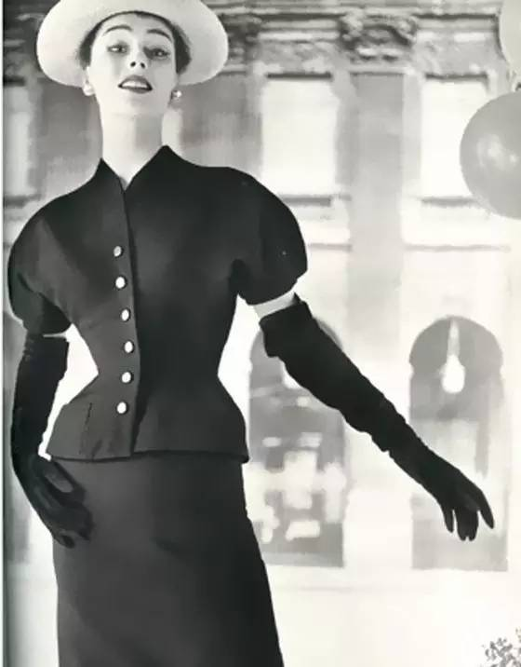
服装廓形的分类
1953年春，
迪奥推出“郁金香”线形（Tulip Line），
胸部往横向扩大，直接与袖子连接起来，
肩线像拱门一样呈圆形，腰部收紧，下身呈细长形，整体很像郁金香花茎的形状。

Slide 18
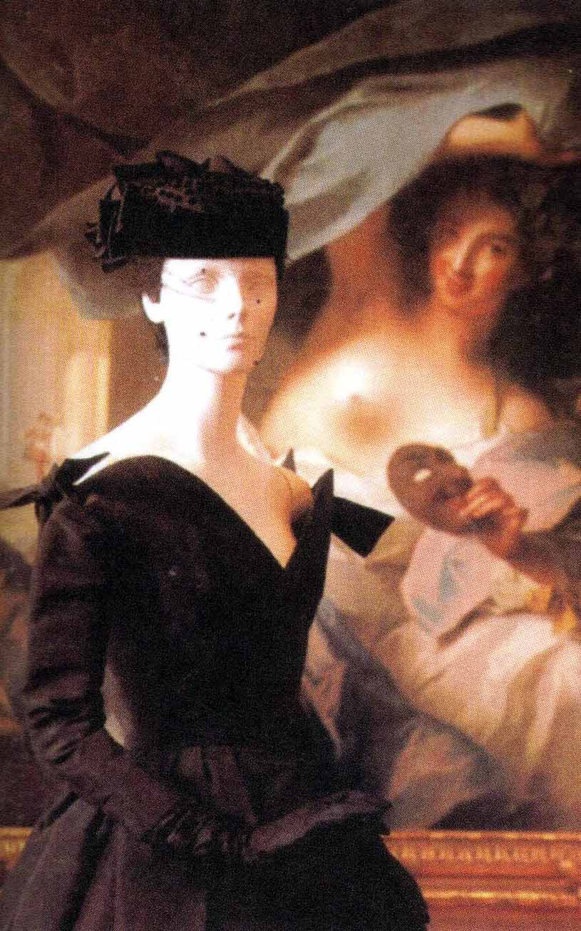
服装廓形的分类
1956年,迪奥的“箭形”主题作品。 领口延伸至露出的肩、臂部，直线和弧线交融，
线条流畅优美刚柔并济。肩袖开口处以蝴蝶结装饰，和帽子的蝴蝶结形成巧妙呼应。
稍放宽的收腰以及的腰带显出功能性的倾向。
雅致的帽饰带着透明面纱，神秘迷人。

Slide 19
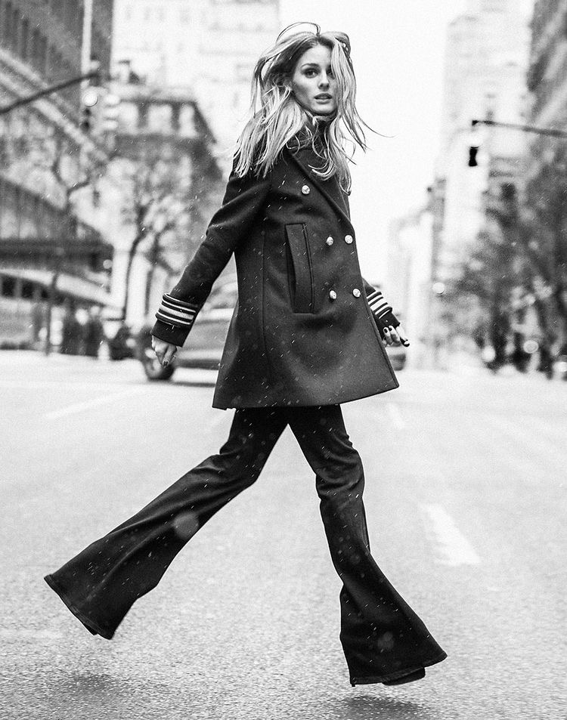
服装廓形的分类
以具体事物命名
喇叭形（Trumpet Line）
上半身呈长而直线的造型，而裙摆在臀部初向外敞开，
形成向外的喇叭状。这种造型风格活泼奔放。

Slide 20
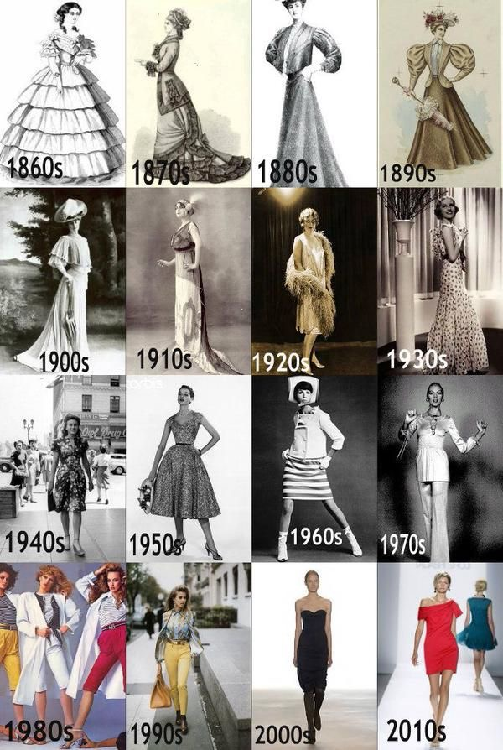
20世纪服装廓形演变
服装外形同时也是流行时尚的缩影，
如20世纪20年代的细长形、50年代的A形、
60年代的酒杯形、70年代的T形，80年代的长方形、90年代的苗条形和21世纪初的自然形等。
流行时尚的设计首先从服装外形开始，
由此在服装细节、服装搭配、服饰配件、化妆等方面需要与之风格相协调的设计。

Slide 21
目录/CONTENTS
服装款式
服装的廓形
服装的内部结构
服装的细节

Slide 22
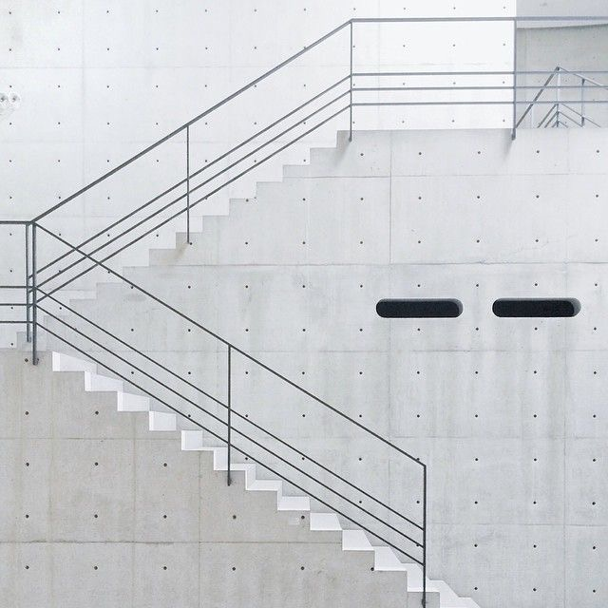
服装的内部结构
内部结构设计
主要是指服装外轮廓线以内的分割线条，
这些线条按其功能可分为:
结构线条和装饰线条。

Slide 23
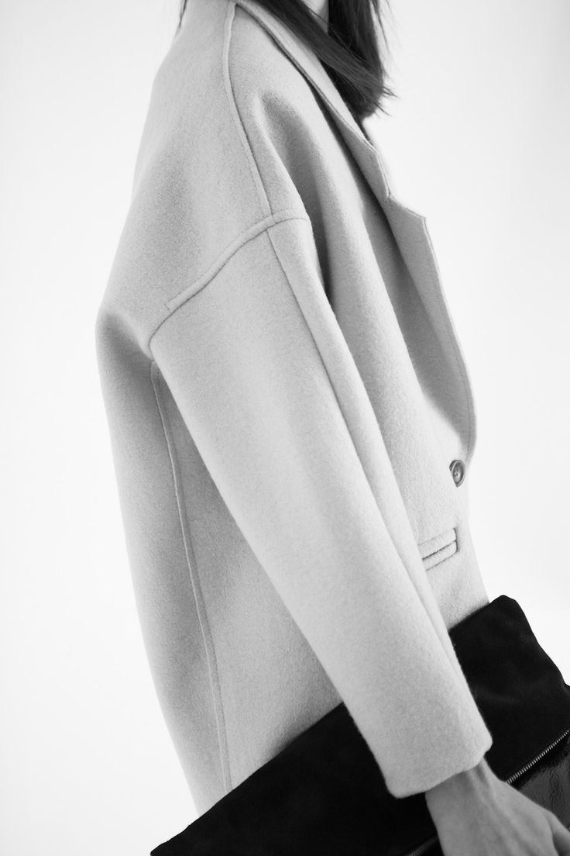
服装的内部结构
结构线条
指的就是在服装当中的存在是必须的
在这件服装的结构中是承担了一定的作用，
不可或缺的线条。

Slide 24
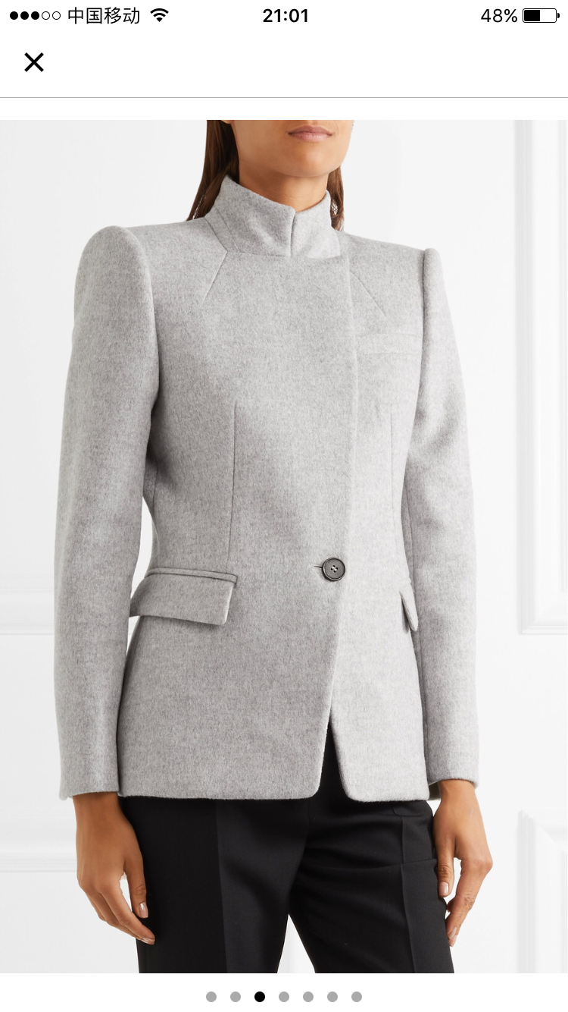
服装的内部结构
公主线

Slide 25
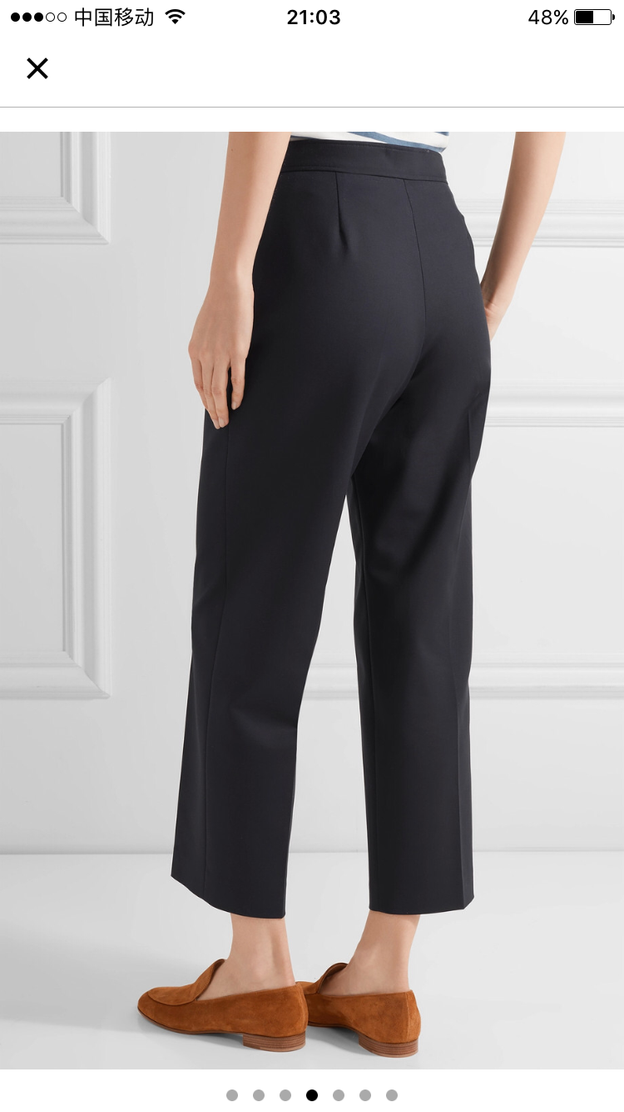
结构线条：省（ sheng 或 sang ）道

Slide 26
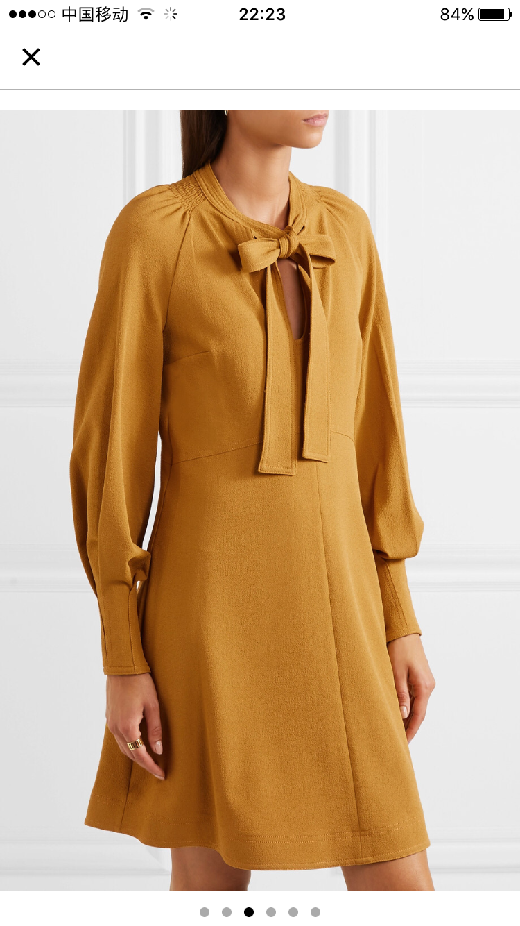
胸省

Slide 27
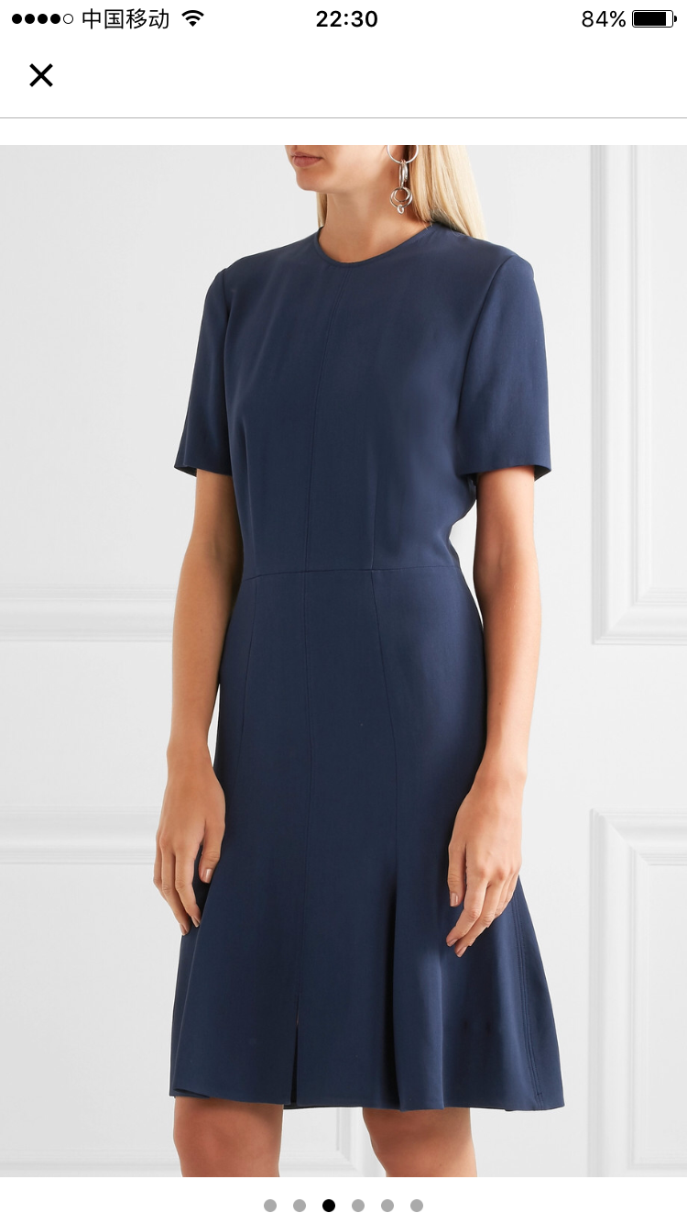
腰省

Slide 28
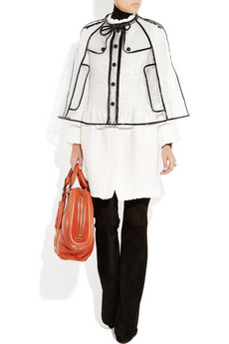
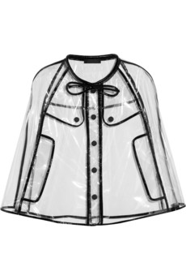
服装的内部结构
装饰线条

Slide 29
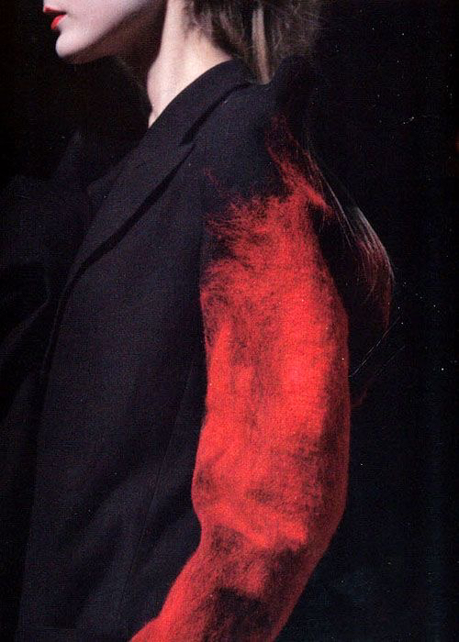
服装的细节
04
又称服装零部件，
一般包括领型、袖型、口袋、纽扣、腰带以及其他附件。

Slide 30
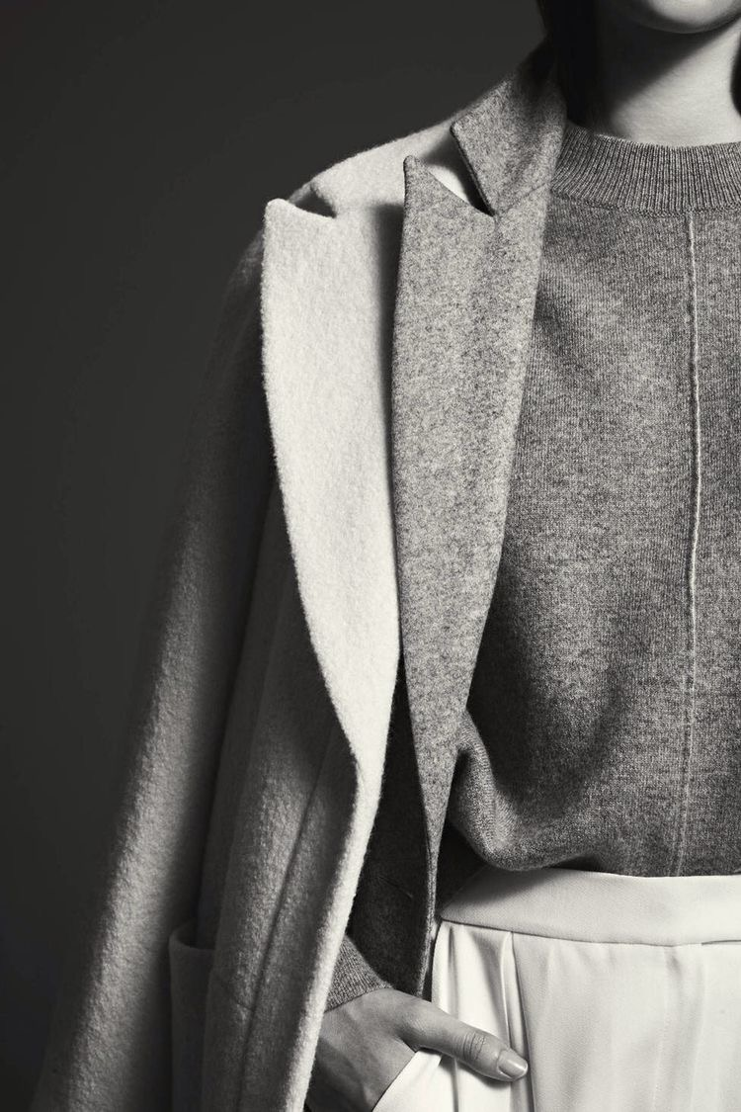
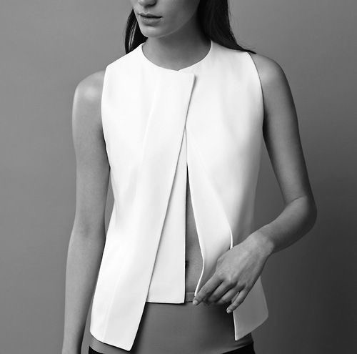
服装的细节
领
从结构工艺的角度，可以将领型划分为:
1.有领型
2.无领型

Slide 31
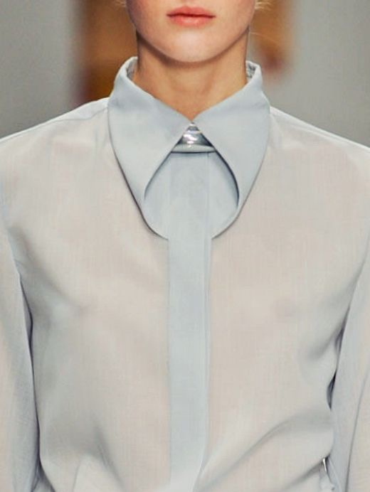
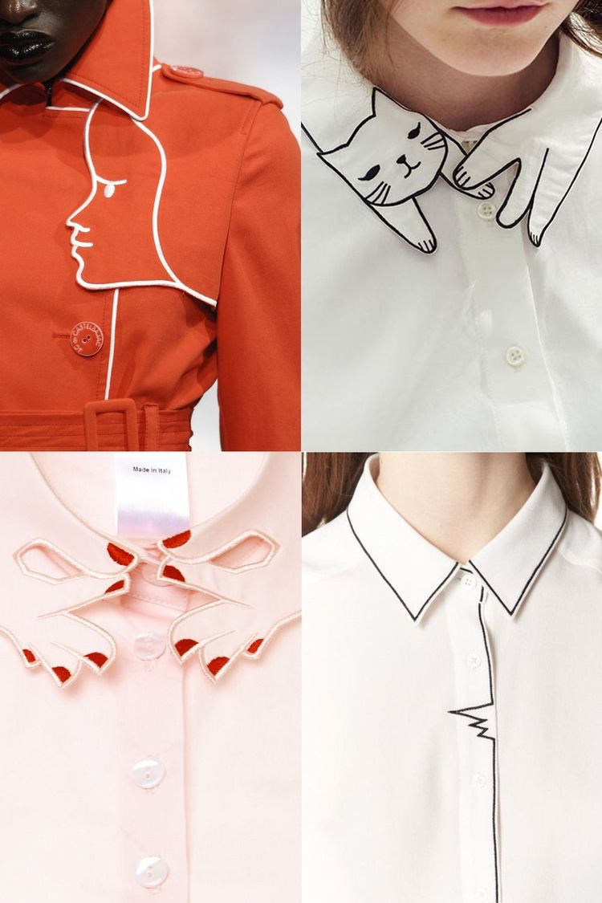
服装的细节
有领型
连领（ Collar ）
一般用于T恤（polo衫）、衬衫等单衣

Slide 32
服装的细节
有领型
翻领（ Lapel ）
一般用于如西装、夹克及大衣等外衣

Slide 33
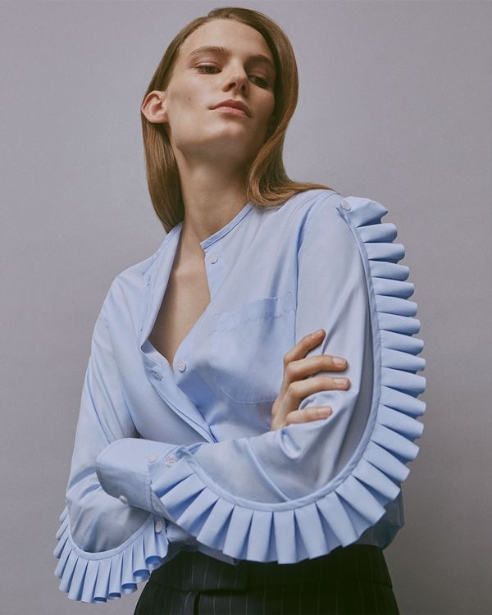
服装的细节
袖
纯廓型角度
(泡泡袖、蝙蝠袖、羊腿袖……）

Slide 34
服装的细节
袖
袖子与衣身的连接方式
(如连肩袖、落肩等）

Slide 35
1. 陈彬.服装设计基础.上海：东华大学出版社
2. 张星.服装流行学.北京：中国纺织出版社
3. 郑彤,罗锦婷.服装设计创意方法与实践.上海：东华大学出版社
4. 王受之.世界时装史.北京：中国青年出版社
5. 王晓威.顶级品牌服装设计解读.上海：东华大学出版社
6. Fashion A History from the 18th to the 20th Century
7. Vogue collections(app)
参考文献

